Slide 1
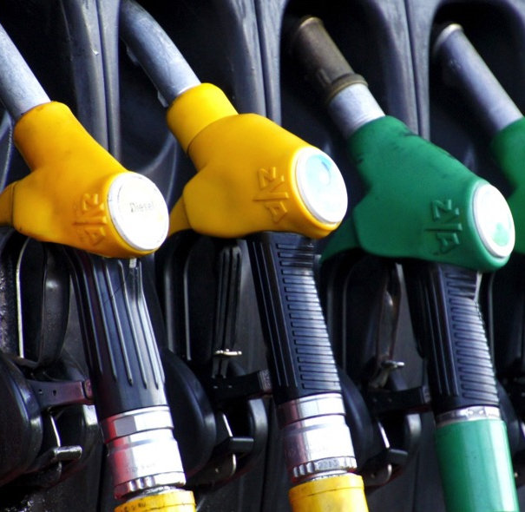
LA BENZINA

Slide 2
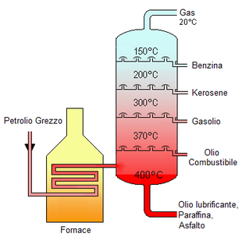
LA BENZINA
OTTENUTA DALLA DISTILLAZIONE DEL PETROLIO GREZZO (TRA I 35 E I 215 °C)

Slide 3
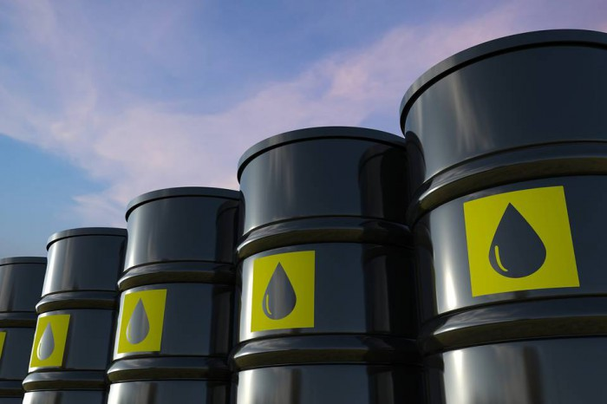

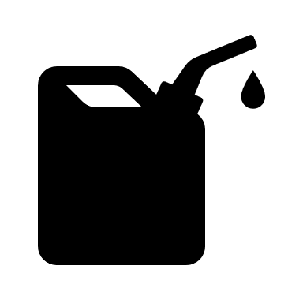
ALCUNE CARATTERISTICHE
ALTAMENTE INFIAMMABILE
TRASPARENTE
COLORE GIALLO CHIARISSIMO
OLEOSO
1L di PETROLIO 10% BENZINA

Slide 4

La benzina è una miscela di:
C₆H₁₄
C₈H₁₈
(In proporzione variabile)
Esano
Ottano
(Etanolo, Nitrometano, Metanolo, Acetone, Benzene)
ADDITTIVI

Slide 5
ETANOLO
Se puro ha circa 110 ottani.
NITROMETANO
Non crea problemi se in piccole percentuali (es. 1%), una concentrazione maggiore crea più corrosione nel cilindro.
METANOLO
Proprietà solvente, genera il 27% di energia in più della benzina.
ACETONE
Migliora l’ avviamento.
BENZENE
Usato come antidetonante.

Slide 6
A SECONDA DEL PROCESSO SI OTTIENE:
benzina di reforming.
benzina di cracking termico.
benzina di polimerizzazione.
benzina di alchilazione:
presenta un numero di ottano più elevato (≥ 100) e si
utilizza per motori aeronautici o per autoveicoli.

Slide 7
CON L’ AGGIUNTA DI ADDITIVI SI IDENTIFICANO
3 TIPI DI BENZINE
BENZINA ROSSA (anche detta CON piombo)
Oggi illegale in quasi tutto il mondo per la sua tossicità
BENZINA VERDE (anche detta SENZA piombo)
Utilizzata per i motori a scoppio
BENZINA AVIO (o AvGas)
Utilizzata per motori aeronautici o per i veicoli da corsa
(Es. MotoGP)

Slide 8
95 O 100 OTTANI ?
IN AMBITO AUTOMOBILISTICO NORMALMENTE SI UTILIZZA
LA BENZINA A 95 OTTANI (la classica super).
QUELLA A 100 OTTANI, INTEGRATA CON ALTRI AGENTI,
RIESCE A TENERE PULITE LE PARTI INTERNE DEL
MOTORE EVITANDO CHE SI DEPOSITINO RESTI
CARBONIOSI CHE IN SEGUITO ANDRANNO A INFLUIRE
SU PRESTAZIONI E CONSUMI.

Slide 9
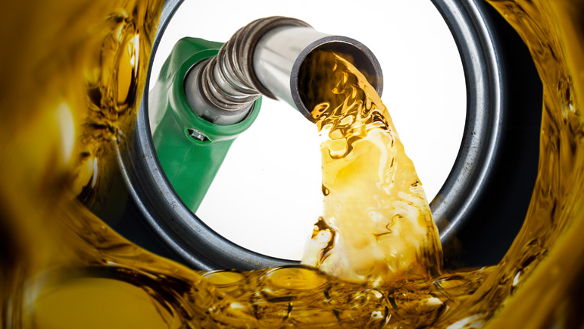
La benzina 100 ottani si è diffusa molto dagli anni 70 perché i motori avevano una «richiesta ottanica» superiore rispetto ad oggi.
Al giorno d’ oggi le camere di combustione sono progettate meglio e c’è l’ aiuto dell’ elettronica quindi non sono per forza necessari quei livelli di ottani.

Slide 10
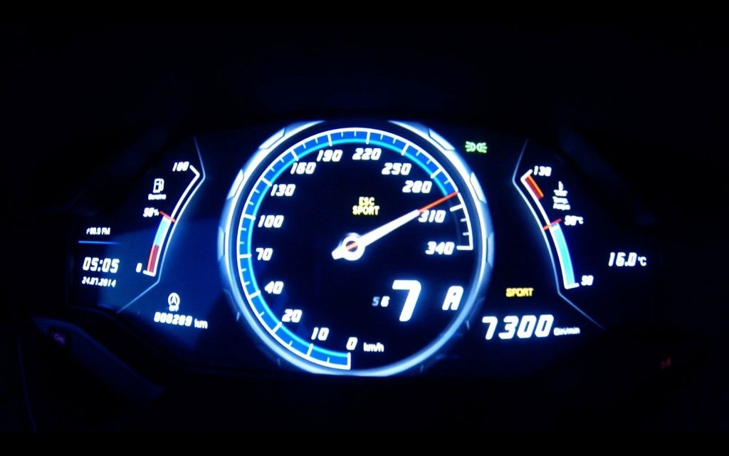
100 OTTANI = PIU’ PRESTAZIONI ?
La risposta è no, o almeno non in modo evidente, dopo vari test si è notato che l’ unico incremento è stato sui motori turbo ma non in modo evidente dato che anche se ha 100 ottani è un carburante ad uso quotidiano e non preparato per le gare su pista.

Slide 11
Fonti: Wikipedia, Sicurauto, Motor 1
FINE
Bracco Mattia

